Slide 1
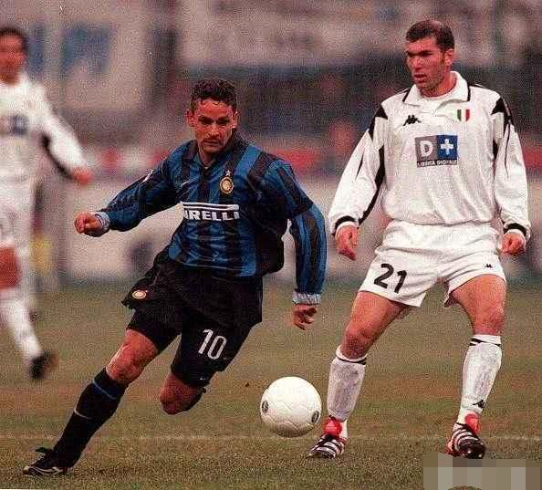
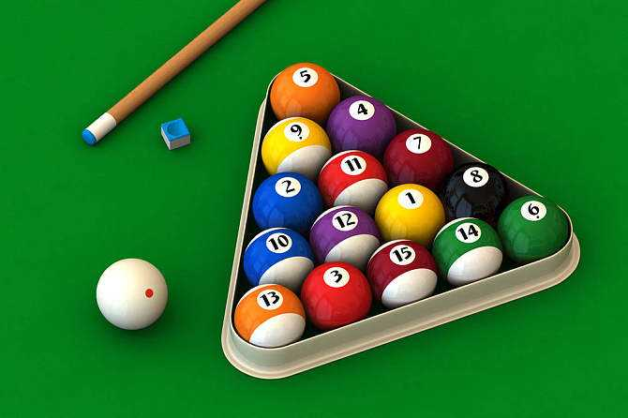
第四章
动量和冲量

Slide 2
§1.质点动量定理
动量
牛顿第二定律：
（1）
质量改变：
（2）
(2)式的写法比(1)式的写法更具有普遍性。
当m为常数时，(2)式由导数运算可得(1)式;
当m为变量时，(1)式解决不了问题，但(2)式能解决。
P＝mv就是大家非常熟悉的物理量——动量
(2)式可解释成：力的效果是使质点的动量发生变化。
力＝质点动量的变化率

Slide 3
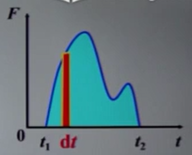
冲量
两边同乘dt可得：
等式两边同时积分得：
冲量的定义：

Slide 4
注意：
冲量是矢量。冲量的方向：与力F的方向没有必然联系，它由F对时间的积分决定。
元冲量dI＝Fdt的方向与F的方向相同。
冲量与力的作用过程有关，是过程量。
冲量的大小：即与F(t)函数形式有关，还与时间间隔（积分限）有关。

Slide 5
动量定理
微分形式
（3）
（4）
积分形式
(4)式左边与力的作用过程有关，即与F(t)和t0、t1有关；
(4)式右边与作用过程毫不相关——状态量
动量只与质点的运动状态有关，与力的作用过程无关，故称其为状态量。
力对质点的作用过程的结果＝质点运动状态的变化

Slide 6
动量定理矢量表示为直角坐标系下的标量形式：
也就是说，冲量及动量关系，对于各自在直角坐标系下的分量，动量定理仍成立。

Slide 7

填空题
5分
动量定理的适用范围 [填空1] 。
正常使用填空题需3.0以上版本雨课堂
作答

Slide 8
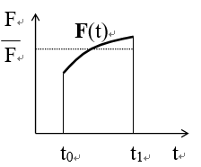
如 是一恒量，则
在许多实际问题中，往往不知道F（t）的函数形式，或者F（t）根本不能用解析式表达出来，这时常用力对时间的平均值（平均力）来表示冲量。
这实质是利用了数学分析中的中值定理。

Slide 9
而平均值又可由动量的变化表示：
在研究短暂的冲击，碰撞问题时，动量定理非常有用。在这类问题中，这种作用时间短，数值非常大的变力——称作冲力。
应用：榔头、从高处跳下、掉在地面的物体等等。

Slide 10
反过来看，要使质点由一种运动状态变到另一种运动状态，可以有无穷多种过程来实现。
使质点由P变到－P，F大，则△t小；F小，则△t大；
乒乓球（m小）； 篮球（m中）； 铅球（m大）
用拍打△t小 先接后传△t大 落地

Slide 11
主观题
答案解析
10分
答案解析
例：已知：m＝10kg，F大小如图，摩擦系数μ＝0.2，v₀=0
t₀＝0到t₁＝4s，F＝30N，
t＝4s到7s，F＝70－10t。
t2＝6s时，木箱的速度为v
求： t＝6s时木箱的速度。
F
30
4
7
t
（m/s）
正常使用主观题需2.0以上版本雨课堂
作答
可为此题添加文本、图片、公式等解析，且需将内容全部放在本区域内。正常使用需3.0以上版本

Slide 12
解：F的表达式：
F
t₀＝0到t₁＝4s，F＝30N，
t＝4s到7s，F＝70－10t。
t2＝6s时，木箱的速度为v
30
4
7
t
根据质点动量定理：
（m/s）

Slide 13
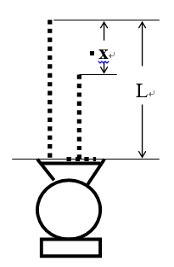
主观题
10分
例题（重点）
已知：质量为M，长为L的匀质链条，上端悬挂，下端刚和称盘接触，使链条自由下落。
求：下落长度x时，称的读数。
正常使用主观题需2.0以上版本雨课堂
作答

Slide 14
解法1： 称的读数 N＝mg＋F
mg是落在称上的链条的重量，F是链条
下落时具有速度v的一小段与称盘碰撞，
速度由v变成0时给称盘的冲力。
根据动量定理：Fdt＝dm v －dm 0
dm＝M/L dx, v²＝2gx
称的读数是落在称盘上链条质量的3倍。

Slide 15
解法2： 左边的链条：
右边的链条：
对整根链条：

Slide 16
§2.质点系动量定理
系统（质点系）的动量：
系统内各个质点动量的矢量和：
对于由n个质点组成的系统中，每个质点所受的力有内力（质点间的相互作用力）f_{ij}和外力F_{i}。

Slide 17
左：根据牛顿第三定律，f₁₂＝f₂₁，…… , f_{1n}＝f_{n1}
内力总是成对出现的，并且为一对作用力与反作用力
所以内力相加的结果为0。
左＝

Slide 18
右=
质点系牛顿第二定律
内力不改变系统的动量
和外力的冲量＝系统动量的变化

Slide 19
质点系的动量定理
作用在质点系上所有外力在一段时间内的总冲量等于质点系动能的增量。
微分形式
积分形式
内力不改变系统的动量

Slide 20
质点系的动量定理分量表示：
即：质点系所受合外力在某一坐标轴上的分量的冲量，等于各质点在该方向的动量分量之和的变化量。
质点系动量定理由牛二、牛三定律导出，适合于惯性参照系。

Slide 21
§3.质点系动量守恒定理
如果整个质点系所受的合外力为零，则质点系的总动量保持不变。
一般情况下，外力为0的情况很少，但如果在某个方向上的投影为0的情况很多，根据动量的矢量性，在这个方向上质点系动量守恒。
如：
则：

Slide 22
也可用动量守恒定律的分量表达式：

Slide 23
注意：
1）这里要注意的是，尽管整个质点系的总动量不变，但各质点的动量则有可能改变，因为内力可以使各个质点的动量发生变化。
2）质点系的总动量指各质点动量的矢量和。

Slide 24
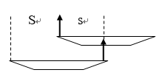
主观题
10分
例，已知：长L＝4m，质量M＝150kg的船静止在湖面上，人的质量m＝50kg，人从船头走到船尾。不计水的阻力。
求：人和船相对岸各移动的距离。
V
v
x
正常使用主观题需2.0以上版本雨课堂
作答

Slide 25
解：人与船组成系统，水平方向合外力为零，水平方向动量守恒
V
v
人对地
人对船
船对地
x
S和s分别表示船和人相对岸移动的距离

Slide 26
主观题
10分
例：已知，一个质量为M的劈形物体置于水平面上，一个质量为m的物体自斜面顶端由静止开始下滑，接触面间的摩擦均忽略不计。
求：m下滑至距地面高位h处时，
m相对于M的速度。
H
V
v_{r}
θ
h
正常使用主观题需2.0以上版本雨课堂
作答

Slide 27
H
解：在水平方向外力为0，水平方向的动量守恒:
V
v_{r}
θ
h
系统没有耗散力，机械能守恒。选水平面为重力势能0点：
可得：

Slide 28
§4.碰撞
物体间互相以冲力作用于对方而扰乱对方运动状态的现象——碰撞。（广泛存在：宏观、微观、接触、非接触）
一、碰撞物体总动量守恒
对于碰撞， 很小,内力一般很大， 碰撞时经常受外力作用的影响（如重力、弹力、摩擦力），但外力比起内力很小，有时外力还与运动平面垂直，常可忽略不计。
内力不改变系统总动量，故总动量守恒（适合各种碰撞）。

Slide 29
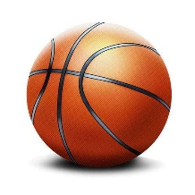
例：一篮球质量为0.58 kg， 从2.0米高度自由下落，到达地面后，以同样速度反弹，接触时间仅为0.019 s，求：篮球对地面平均冲力？
解：篮球到达和离开地面时的速率，忽略重力
篮球对地平均冲力
忽略重力是否合理？

Slide 30
大部分情况下，碰撞时的相互作用力是弹力，因双方的形变引起的，如碰撞后，
形变完全恢复——完全弹性碰撞（动量守恒，动能守恒）
形变部分恢复——非完全弹性碰撞（动量守恒，动能不守恒）
形变完全不能恢复——完全非弹性碰撞（动量守恒，动能不守恒）

Slide 31
二、完全弹性碰撞
碰撞分为两个阶段：压缩阶段，恢复阶段
从能量角度看：压缩阶段，动能转换为弹性势能；恢复阶段，弹性势能转换为动能。
对于完全弹性碰撞，因动能和势能之间的转化是彻底的，因此，碰撞前后质点系的动能相等。

Slide 32
——(1)
如 两质点 、 碰撞前的速度分别为 、 ，碰撞后的速度分别为 、
则
由动量守恒：
考虑一维情况：
——(2)

Slide 33
——(3)
由（1）得：
由（2）得：
（3）/（4）：
定义：
——(4)
——碰撞的恢复系数

Slide 34
完全弹性碰撞：e=1
完全非弹性碰撞：e=0
非完全弹性碰撞：e=0~1
e完全由碰撞物体的弹性确定：
如玻璃——玻璃：e=0.93
铝——玻璃：e=0.20
铁——铝：e=0.12

Slide 35
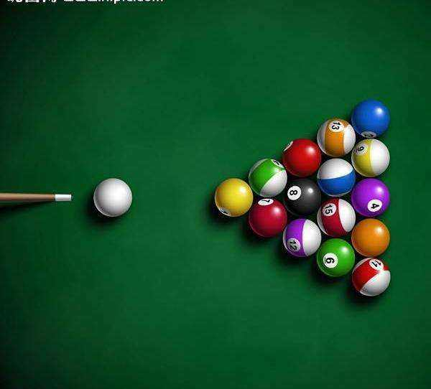
讨论：
如 则 速度互换
如
1)
2)
3)

Slide 36
三、完全非弹性碰撞
形变完全不能恢复，碰撞后不再分开，以同一
速度运动，即
动量守恒：

Slide 37
四、非完全弹性碰撞
形变部分恢复
动量守恒：
恢复系数：
损失的能量：

Slide 38
五、两维碰撞
以上我们研究的是正碰（对心碰撞）
入射质点 的运动路线和通过靶质点 且平行于入射运动路线的直线距离为b——碰撞参量(或瞄准距离）。
b表示瞄准的程度，b=0相当于正碰。
设

Slide 39
假定为完全弹性碰撞。
由动量守恒：
动能守恒：
四个未知量，三个关系。事实上，另一个与作用过程有关，比较复杂。经常通过实验测量出一个角度即可。

Slide 40
主观题
答案解析
10分
答案解析
例：质量为M的园盘，悬挂在弹性系数为k的轻弹簧下端，有一质量为m的圆环从离园盘高h处自由下落，与园盘做完全非弹性碰撞，碰撞时间很短，此后盘与环一起下降，
试求下降的最大距离l₂ .
mv ＝（m＋M）V
正常使用主观题需2.0以上版本雨课堂
作答
可为此题添加文本、图片、公式等解析，且需将内容全部放在本区域内。正常使用需3.0以上版本

Slide 41
解：因为有完全非弹性碰撞过程，所以整个过程机械能不守恒。
整个过程分为3个过程：
（1）圆环自由下落（势能变动能）；
（2）完全非弹性碰撞（动量守恒）；
（3）共同下落（机械能守恒）。
第一过程：自由下落
碰前的速度： mgh＝1/2 mv² ，

Slide 42
第二过程：完全非弹性碰撞
园盘受重力（M＋m）g和弹簧的弹性力F，这两个力都是有限大小的力，碰撞过程的作用时间极短△t→0，这两个力的冲量（M＋m）g△t→0；F△t→0，因此满足动量守恒条件。
mv ＝（m＋M）V

Slide 43
第三过程：共同下落（机械能守恒）
弹簧的势能0点选弹簧的原长l₀。
重力势能0点选最大拉伸长度l₂。
始 末
碰前拉伸长度：Mg＝kl₁ ； （l₁＋l₂）
弹性势能： 1/2 k l₁² ； 1/2 k（ l₁＋l₂）²；
重力势能： （m＋M）g l₂ ； 0
动能： 1/2（m＋M）V² ； 0

Slide 44
根据机械能守恒定律：
将l1和V的值代入解得l₂：

Slide 45
§5. 反冲现象及火箭原理
关于动量定理及动量守恒定律可应用于碰撞问题及反冲现象中。
反冲现象，可以应用动量守恒定理予以解释。
在研究火箭时，通常忽略空气阻力及重力的作用。

Slide 46
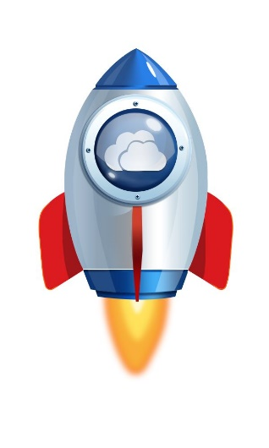
t 时刻
时刻

Slide 47
设t=0时，火箭质量为 ，速度为

Slide 48
有u不随时间 变化，是一常量
即
设火箭喷气结束时，质量为 ，火箭初始速率为0，则有：
火箭的最后可达到的速率为：
——火箭的质量比

Slide 49
计算火箭获得的推力
考虑dm
火箭对它的推力
火箭获得的推力

Slide 50
这一结果是忽略空气阻力及重力的影响，故实际最终速率要小于此值，但具有指导意义：
1）最终速率与喷气相对速率成正比
喷气速率：要求高温、高压、喷口抗高速、高效能燃料，一般 2500m/s (40大气压，3000°C)
2）最终速率与燃料燃烧前后质量比的自然对数成正比
质量比：提高较难。火箭包括外壳、发动机、仪器、卫星、故 较大。一般在10以下。

Slide 51
以喷气速度为2500m/s，质量比为6，为例， =4500m/s
这小于第一宇宙速度：7900m/s，故采用多级火箭，外壳自动脱离，提高质量比。

Slide 52
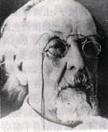
此式称为齐奥尔科夫斯基公式。火箭之父，航天之父。
1898年他写了《用于空间研究的反作用飞行器》的论文，提出了计算火箭速度的齐奥科夫斯基公式，并建议使用液体推进剂和多级火箭。
（1857－1935）

Slide 53
为了宣传他的理论，齐奥科夫斯基在1929年出版了他的著名科幻小说《在地球之外》，描写2017年以后的年代里，一群来自不同国家的科学家和工程师们乘坐火箭驱动的飞船到太空旅行，他们先绕地球飞行，然后降落在月球上，随后继续飞行到火星附近，最后返回地球。

Slide 54
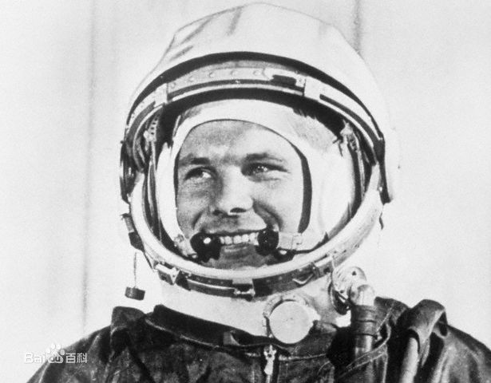
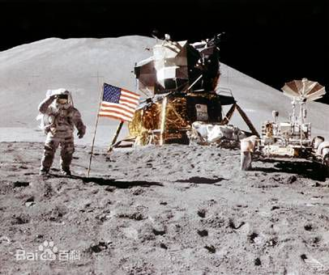
1961年4月12日第一位航天员加加林进入太空
1969年7月21日“阿波罗11号”阿姆斯特朗登月

Slide 55
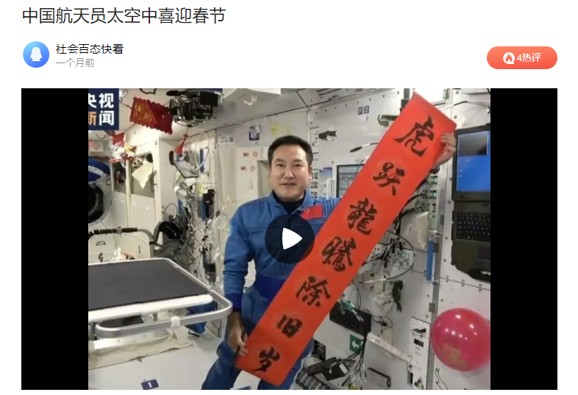

Slide 56



Slide 57
推广：变质量问题
略去二阶无穷小量dmdv
令 ，表示dm与m合并前相对于m的速度
密歇尔斯基方程

Slide 58
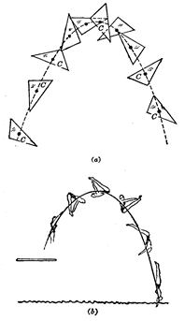
§6.质心与质心运动定理
对质点系而言，存在一个特殊点，这一点从图上可以看得很清楚，尽管物体在上抛运动的同时还在旋转，物体（质点系）上各点的运动比较复杂，但物体上的某一点（中间的小孔处）的运动就简单得像一个质点的上抛一样，沿着抛物线的轨迹运动。于是我们可以定义该特殊点为质心，并认为体系的总质量都集中在质心处。

Slide 59
一、质心的定义
在直角坐标系中的投影为：

Slide 60
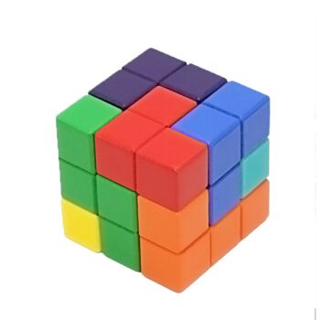

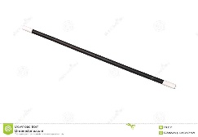
质量连续分布：
求质心位置时常常借助密度：
体分布：
面分布：
线分布：

Slide 61
主观题
答案解析
10分
答案解析
例：由m₁和m₂组成的质点组（系统），坐标分别为x₁，y₁；x₂，y₂。
求其质心坐标。
正常使用主观题需2.0以上版本雨课堂
作答
可为此题添加文本、图片、公式等解析，且需将内容全部放在本区域内。正常使用需3.0以上版本

Slide 62
代入具体数值：
m₁＝1，m₂＝9；x₁＝0，y₁＝0，x₂＝10，y₂＝0
x_{c}＝（1×0＋9×10）/（1＋9）＝9
m₁＝9，m₂＝1；x₁＝0，y₁＝0，x₂＝10，y₂＝0
x_{c}＝（9×0＋1×10）/（1＋9）＝1

Slide 63
由此可直观地看到，质心靠近质量大的质点一侧。
质心不限于质点组，连续的物体可看成是有无限多的质点组成，这时求和变成了积分。
质心与重心：
在地球表面附近的小物体，质心和重心是一致的；在太空中有质心的概念，没有重心的概念；
对于一座大山，各处的重力加速度的大小和方向都不能看成常量，这时质心和重心就不重合了。

Slide 64
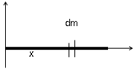
主观题
10分
例,质量为M，长为L的匀质细杆的重心
正常使用主观题需2.0以上版本雨课堂
作答

Slide 65
解：在连续的杆上取一体元dm
dm＝M/L dx
根据质心的定义：

Slide 66
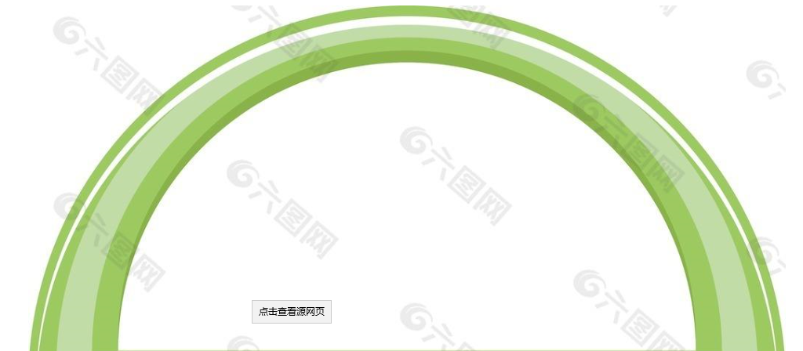
主观题
10分
例：已知半圆环质量为M，半径为R
求：它的质心位置？
正常使用主观题需2.0以上版本雨课堂
作答

Slide 67
解：由对称性 x_{c} = 0
线密度

Slide 68
二、质心运动定理
由质点系的动力学方程：

Slide 69
分子分母同乘总质量m_{c}得：
也可写成：
此式与质点的动力学方程形式完全一样。

Slide 70
质心运动定理
质心动量定理

Slide 71
说明质心的运动规律，相当于将系统中所有质点的质量都集中在质心，所有的外力（无论作用在哪个质点上）也都集中在质心上的一个质点的运动规律。
质心运动定理表明牛顿定律具有一种独特的性质，即如果它在某一小尺度范围内是正确的，那么在大尺度范围内也将是正确的。
一个系统中，只有质心具有这个特性，其它点没有这个特性。这正是质心的特殊之处。
内力对质心的运动状态不产生任何影响。

Slide 72
例题
用质心运动定理解4.7题
已知：长L＝4m，质量M＝150kg的船静止在湖面上，人的质量m＝50kg，人从船头走到船尾。不计水的阻力。
求：人和船相对岸各移动的距离。
V
v
解：人和船组成质点系，在水平方向上外力为0。
根据质心运动定理，系统质心的加速度a_{c}＝0。
x
系统原来处于静止状态，人走动后，质心依然保持不变。

Slide 73
走动前 走动后
人相对岸的位置坐标：
x1 ； x1’
船的质心坐标：
x2 ； x2’
质心: ；
走动后的位置变化：
船相对岸移动了－S， x2’＝x2－S
人相对船移动了l，
人相对岸移动了l－S，x1’＝x1＋l－S

Slide 74
质心坐标保持不变：xc＝xc’
人相对岸的距离：l－S＝4－1＝3

Slide 75
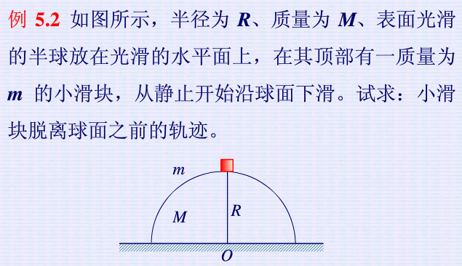
主观题
10分
请您编辑题干
正常使用主观题需2.0以上版本雨课堂
作答

Slide 76
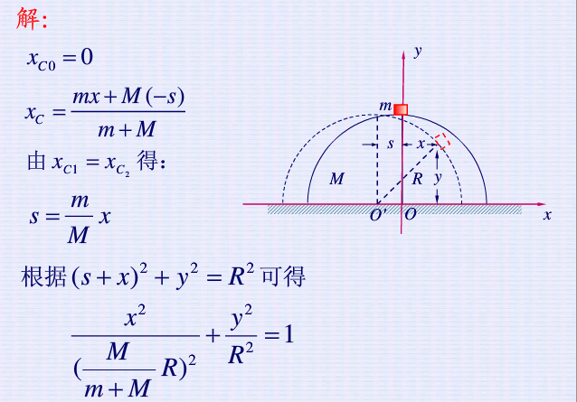

Slide 77
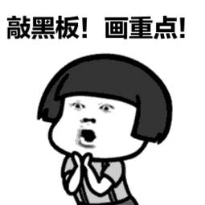
三、质心坐标系
把原点取在质心上，坐标轴的方向始终与某固定参考系（惯性系）的坐标轴保持平行的平动坐标系叫质心坐标系（或质心参考系），简称质心系。

Slide 78
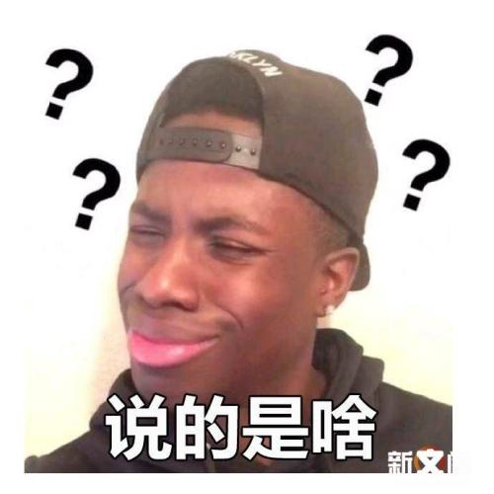
单选题
5分
质心系是否是惯性系？
A
是
B
否
C
不一定
提交

Slide 79
质心坐标系在讨论质点系的力学问题中，十分有用。对于不受外力作用的体系（孤立体系）或所受外力的矢量和为零的体系，其质心坐标系是惯性系。对于受外力作用的体系，其质心系是非惯性系。

Slide 80
质心系
动量定理

Slide 81
零动量参考系

Slide 82
在质心系中，惯性力和外力完全抵消，动量守恒。

Slide 83
质心系
动能定理

Slide 84
只要我们选择质心系，即使它不是惯性系，也不需要考虑惯性力所作的功。
动能定理，功能原理，机械能守恒定律适用范围：惯性系，质心系
在某些问题中，选用质心坐标系比需用惯性参考系还要好。

Slide 85
质心及质心系
牛顿第二定律：质点，质心
动量定理：质点，质心系
动量守恒定律，动能定理，功能原理，机械能守恒定律适用范围：惯性系，质心系

Slide 86


主观题
10分
例：湖中有一船，船速为2m/s，船上人踢一质量m=1kg的小球（船的质量M远大于m），以4m/s的相对速度向正反两个方向踢。
问：分别以船及岸作参考系，计算人对球所做的功。
正常使用主观题需2.0以上版本雨课堂
作答

Slide 87
解：以船作参考系：
以岸作参考系：
问题出在哪里？

Slide 88
问题在于，踢出球后，船的动能发生了改变！
由于船的质量远大于球，其速度的改变u很小，但动能的改变却不能忽略！相对于“静止”参考系，球动能的增长虽然是16J(向前抛)或0J（向后抛），然而并不等于所需要做的功！所需作的功应等于“船-球”系统的动能的增长；必须计及船的动能的改变才可以得出正确的结果。

Slide 89
选取“船-球”系统的质心系则比较方便。因为船的质量远远大于球的质量，“船-球”系统的质心实际上也就是船的质心，船相对于自己的质心，当然始终是静止的。在质心坐标系中，轮船的动能始终是零，无需特别计及船的动能。在质心系中，球的速度也就是它相对于船的速度，不论向前或向后抛，物体的速度都是从0变为4 m/s，动能的增长都是8 J。据动能定理，应对它作功8J，与在岸上踢球的效果相同。
这里可以看到质心坐标系的优越性：无需计算轮船运动的改变就能得到正确的结果。

Slide 90
四、柯尼希定理
推导：

Slide 91
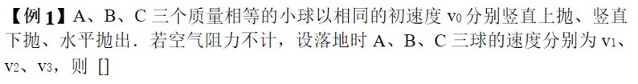
多选题
补充例题
5分
A
B
C
D
提交

Slide 92
填空题
5分
例2，动量相等的甲、乙两车，刹车后沿两条水平路面滑行，若两车质量之比为 ，路面对两车的阻力相同，则两车滑行时间之比为 [填空1]
正常使用填空题需3.0以上版本雨课堂
作答

Slide 93
解：
两车滑行时间：
当p,f相同时，滑行时间相同。

Slide 94
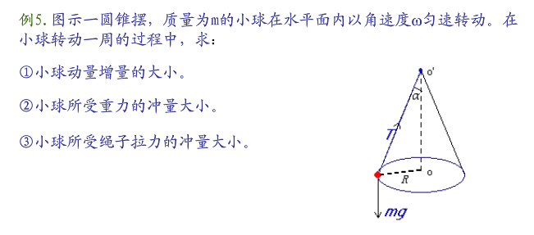
主观题
10分
正常使用主观题需2.0以上版本雨课堂
作答

Slide 95
解：
(1) 小球运动一周动量变化为0.
(2)
(3) 由（1）可知，小球所受重力和拉力的总冲量为0，因此，拉力的冲量必然等于小球重力冲量的负值：

Slide 96
主观题
10分
例题：两个形状完全相同、质量都为M的弧形导轨A和B，放在底板上，AB导轨与地面相切，有一质量为m的小物体，从静止状态由A的顶端下滑，高度为h。所有接触面均为光滑的。
试求：小物体在B导轨上能上升的最大高度。
正常使用主观题需2.0以上版本雨课堂
作答

Slide 97
解：第一过程：m从A下滑，水平面方向外力为0，动量守恒。
下滑过程没有摩擦力，机械能守恒：当m滑到水平面时，m的速度为v，A的速度为v_{A}：
－Mv_{A} ＋ mv ＝ 0
mgh ＝ 1/2 Mv_{A}² ＋ 1/2 mv²
解得：

Slide 98
第二过程：m沿B上升过程，m上升到最大高度H时，相对B导轨的速度为0，两者以共同的速度u运动。水平面方向外力为0，动量守恒；没有摩擦力，机械能守恒。
mv ＝ （M＋m）u
1/2 mv² ＝ 1/2（M＋m）u² ＋ mgH
解得H为：

Slide 99
主观题
10分
例题，一行李质量为m，垂直地轻放在传送带上，传送带的速率为v，它与行李间的摩擦系数为
求：（1）行李在传送带上滑动多长时间？（2）行李在这段时间内运动多远？（3）有多少能量被摩擦所消耗掉？
正常使用主观题需2.0以上版本雨课堂
作答

Slide 100
解：（1）行李的滑行时间为t，行李所受到的滑动摩擦力为μmg，根据动量定理：
μmgt ＝ mv－0
t ＝ v/μg
行李在这段时间从静止→滑动（加速）→与传送带一起以速度v运动。
（2）设行李在时间t内运动长度为x，根据动能定理：

Slide 101
（3）行李受到摩擦力，由静止到与传送带一起以速度v运动，行李运行的距离为x；行李所受摩擦力的反作用力是传送带受到的摩擦力，在该力作用期间，传送带运行的距离为vt，它所做的功为umgvt，这些功有一部分转换成行李的动能，另一部分被消耗掉了。消耗掉的能量就是传送带摩擦力所做的功减去转换成行李动能那一部分的能量。
将t＝v/μg代入得：

